Slide 1
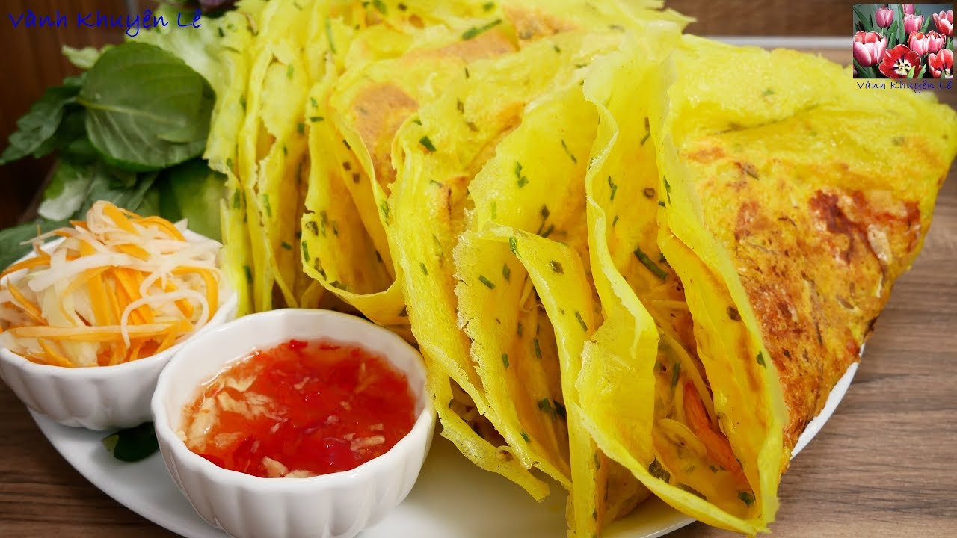
ベトナム料理バンセオ
バンセオについて | おすすめバンセオ | 商品メニュー | 写真 | 地図

Slide 2
バンセオにつて
バンセオはベトナムを代表する国民的料理です。ベトナム北部ではあまり食べられていないが、南部では日常的な家庭料理であるためレシピは多彩で、中に入れる具も多様である。
基本的なレシピは、米粉とココナッツミルクをベースにした生地をターメリックで黄色く着色し、大きめの専用フライパンで薄皮に焼き上げる。焼けたら豚肉、もやし、海老、緑豆、あるいは鶏肉やキノコ、タマネギなど、好みの具（肉・魚類は事前に火を通しておく）をたっぷりと乗せて二つ折りにし、軽く蒸し焼きにしてさらに油で皮をパリパリに焼く。焼き上がったものに香草(ミント、ドクダミ、紫蘇など)類を添えて風味を付け、一口大にちぎってレタスやサニーレタスなどの葉もの野菜でつつんだものを酢やヌクマム（魚醤）をベースにしたタレ「ヌクチャム」につけて食べる。
ホーチミン市など都市部には専門店があるほか、屋台でも売られ、庶民的な食べ物としてフォーやチャーズィオ（春巻き）同様に旅行者の人気を集めている。
「バイン」とはパン、饅頭、ケーキなど粉をこねたもの一般を指す語で、「セオ」とは生地が熱い鉄板に触れたときにたてる音を表している。

Slide 3
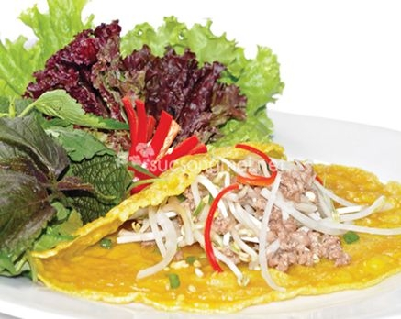
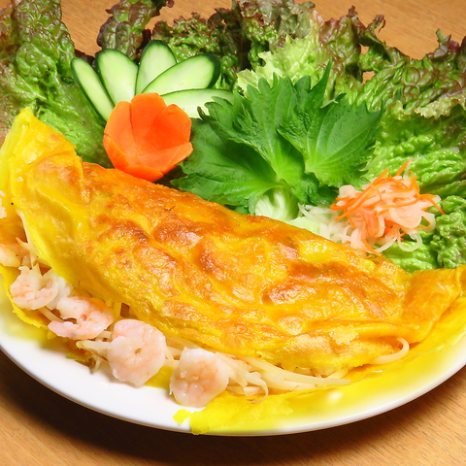
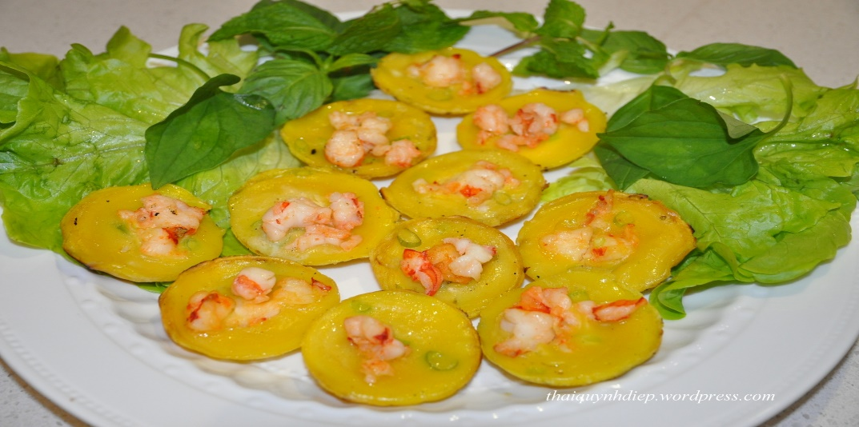
おすすめバンセオ
鶏肉バンセオ
海老バンセオ
バインコット

Slide 4
商品メニュー
料理 | 価格
海老バンセオ | 1000円
鶏肉バンセオ | 800円
バインコット | 350円
ドリンク | 価格
コーラ、ラムネ | 200円
鳥龍茶 | 150円
麦茶 | 150円

Slide 5
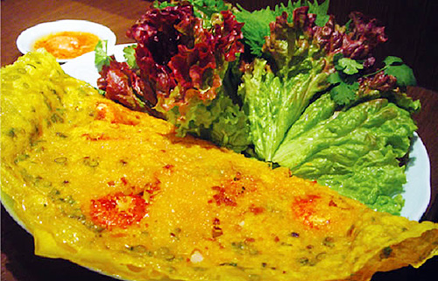
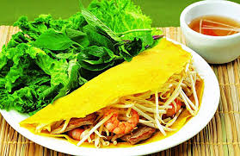

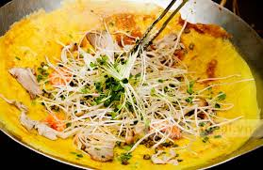

写真

Slide 6
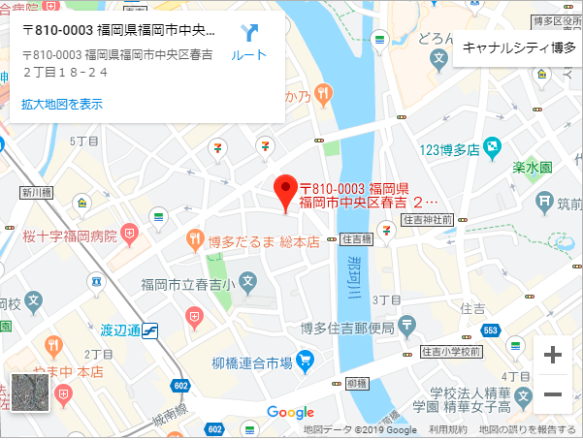
地図
住所：福岡県福岡市博多区春町1-7-13 電話番号：080-6292-1532 営業時間：年中無休 9:00 ～ 22:00

